Slide 1
ТЕМА: МЫ ВЫБИРАЕМ СПОРТ КАК АЛЬТЕРНАТИВА ВРЕДНЫМ ПРИВЫЧКАМ.

Slide 2
НАШ ДЕВИЗ:
1.МЫ ВЫБИРАЕМ СПОРТ ; 2. ЗДОРОВЬЕ С МОЛОДУ ЕДИНСТВО ТРЕХ СОСТОВЛЯЮЩИХ – ТЕЛА , РАЗУМА И ДУХА; 3.В ЗДОРОВОМ ТЕЛЕ – ЗДОРОВЫЙ ДУХ; 4. СПОРТ – ИСТОЧНИК ЗДОРОВЬЯ; 5. ЗДОРОВЫЙ ОБРАЗ НАЧИНАЙ.

Slide 3
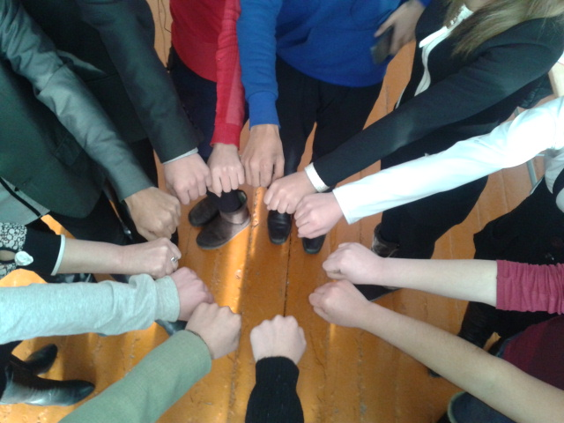

Slide 5
Мы не курим и не пьем

Slide 6
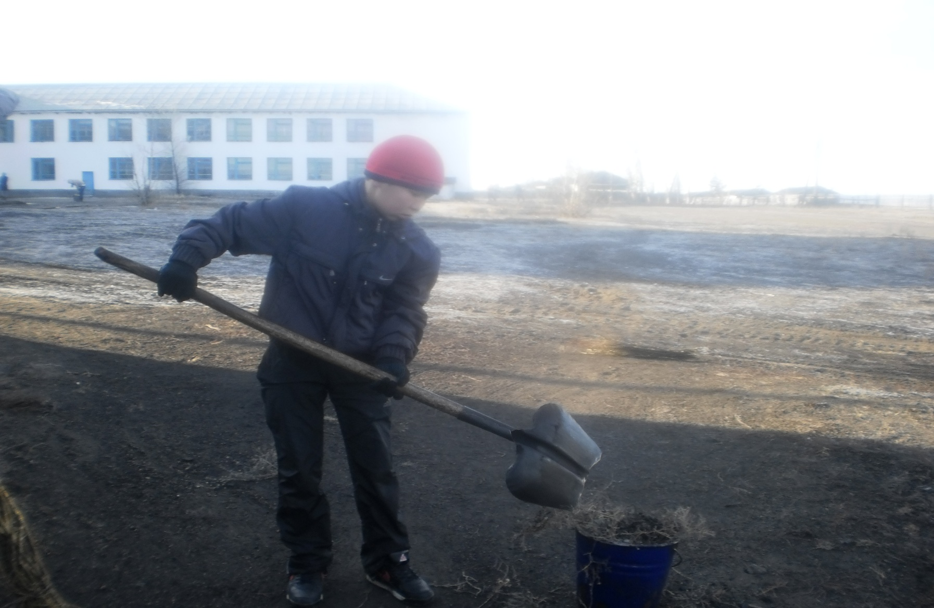
Мы умеем работать и отдыхать

Slide 7
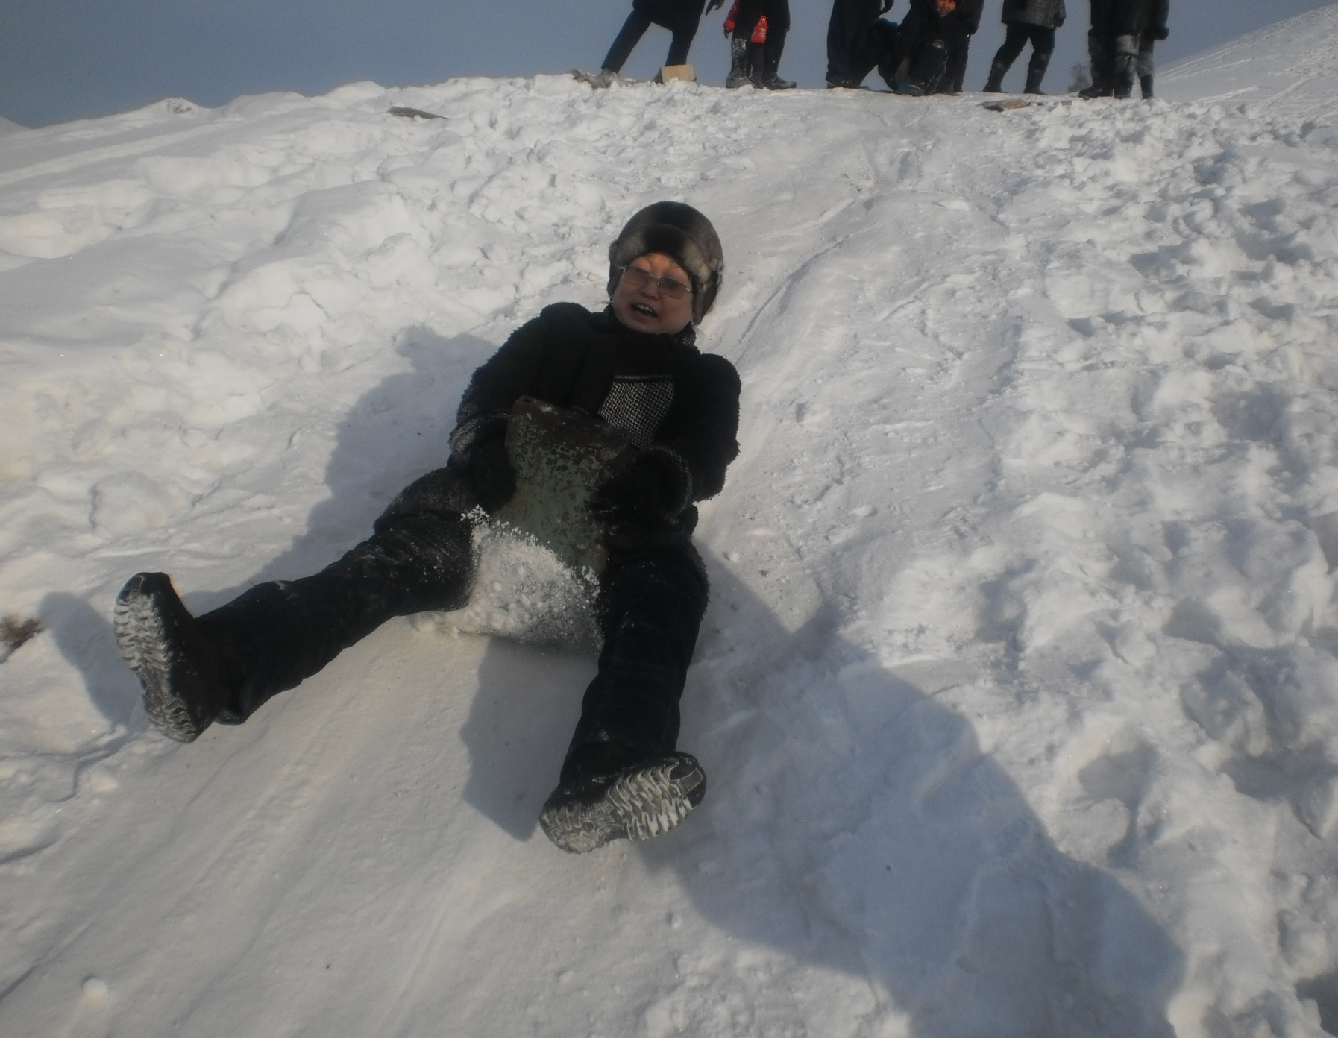

Slide 8
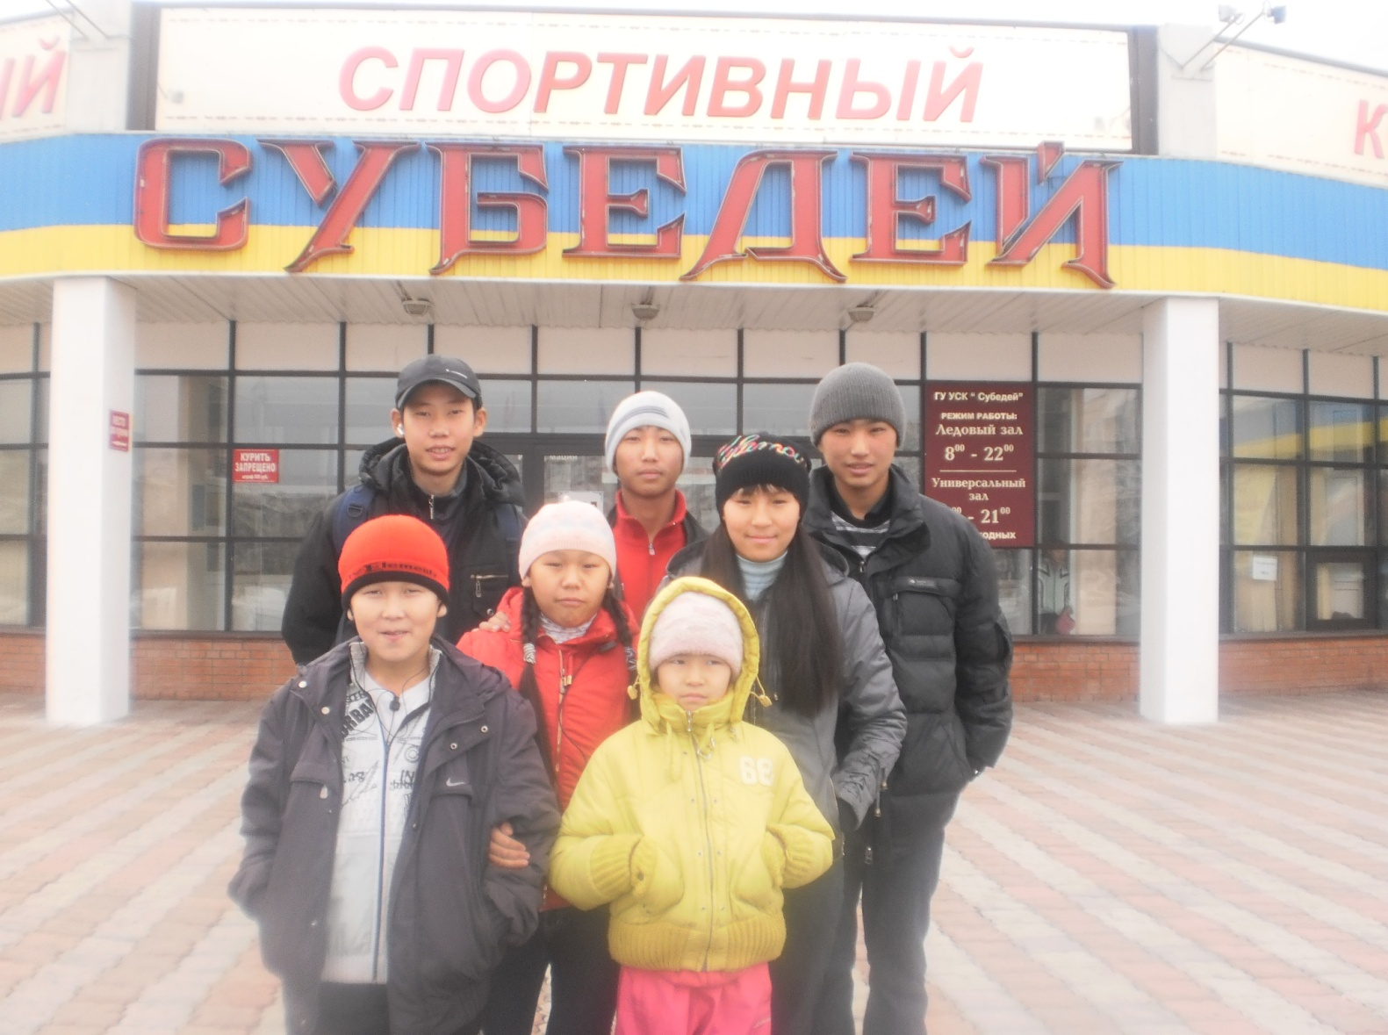

Slide 9
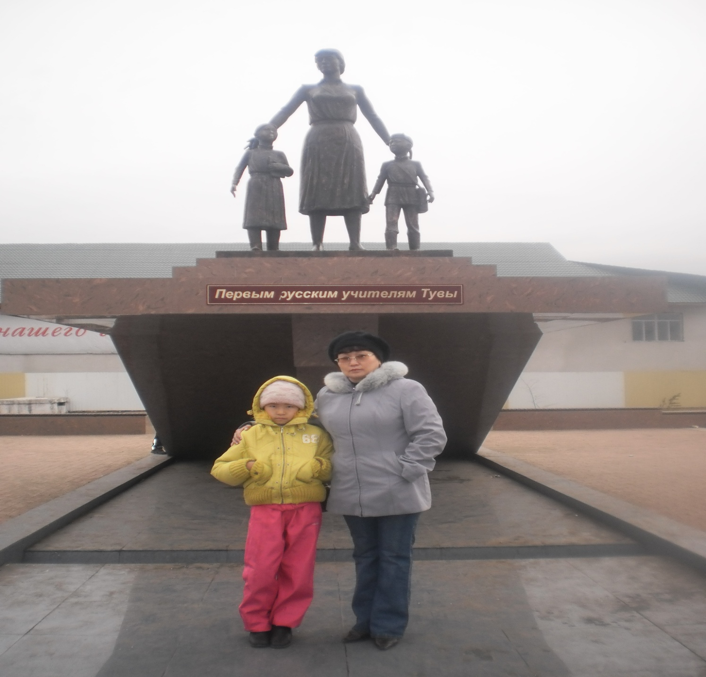

Slide 10
ЗАКЛЮЧЕНИЕ Вредные привычки, которые прилипают к молодым людям, становятся впоследствии причиной многих недоразумений, недугов, неприятностей. Полюбите себя – свой Мозг , свою Печень , Почки , своё Сердце – они живые , они страдают , болеют , задыхаются!!! Давайте не будем рабами вредных привычек!!!

Slide 11
Спасибо за внимание

